Slide 1
la rénovation énergétique des bâtiments des collectivités territoriales
Aides au passage à l’action

Slide 2
Sommaire
Les appuis techniques
Le Conseiller en Énergie Partagé
Le co-financement d’études pour la rénovation énergétique des bâtiments publics
Le Schéma directeur immobilier
L’AMO CPE
L’AMO Commissionnement
Le comparateur énergétique
Les appuis mixtes
Le programme ACTEE
Les Appels à Manifestation d’Intérêt
L’économe de flux
La cellule de soutien
Le simulateur
3. Les appuis financiers
DSIL / DETR
Les aides de la Banque des Territoires
Les CEE
Le fond de chaleur
La prime pour la mise en place d’un système de management de l’énergie
Le concours CUBE.S

Slide 3
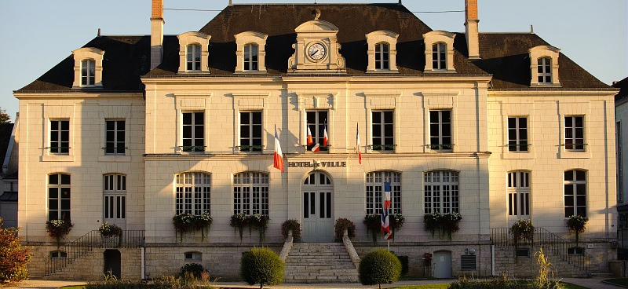
Les appuis techniques
© Arnaud Bouissou / Terra

Slide 4
Le Conseiller en Énergie Partagé
Les appuis techniques
Engager un CEP est un moyen de mutualiser les compétences d’un agent dans le cadre d’une démarche territoriale. Il permet aux petites communes (moins de 10 000 habitants) de connaître leurs patrimoines et plus particulièrement d’identifier les bâtiments les plus énergivores.
Après avoir établi un bilan énergétique du patrimoine communal des communes adhérentes, le conseiller énergie présente aux élus une vision globale de leur patrimoine et de leurs dépenses en énergie.
Ensuite, il représentera une présence et une aide à la décision pour la commune tout au long de ses projets de rénovation énergétique.
En effet, l’ADEME finance le CEP en partie pendant trois ans. La collectivité doit pouvoir s’offrir ce service après les trois premières années grâce aux économies d’énergie que le CEP lui a fait réaliser.
Pour : Les communes de moins de 10000 habitants
Proposé par : l’ADEME (Agence de la Transition Écologique)
Objectif : Connaître la consommation de la collectivité et détecter les bâtiments énergivores et les pistes d’économies d’énergie
Pour en savoir plus : https://www.ademe.fr/collectivites-secteur-public/patrimoine-communes-comment-passer-a-laction
Contact : Direction régionale de l’ADEME

Slide 5
Le co-financement d’études pour la rénovation énergétique des bâtiments publics
3. Les appuis financiers
Pour : Les collectivités territoriales ou leur regroupement (EPCI, syndicats d’énergie…)
Proposé par : La Banque des Territoires
Objectif : Cofinancer des études pour la rénovation énergétique de bâtiments publics, y compris l’éclairage public
La Banque des Territoires peut vous accompagner en cofinançant les études sous maîtrise d’ouvrage de la collectivité.
Schéma directeur immobilier
Diagnostics énergétiques
Définition des bouquets de travaux
Choix du montage juridique et financier
Pour en savoir plus : https://www.banquedesterritoires.fr/accompagnement-pour-la-renovation-energetique
Contact : Direction régionale de la Banque des Territoires

Slide 6
Le Schéma Directeur Immobilier et Énergétique
Les appuis techniques
Établir un Schéma directeur immobilier et énergétique, c’est gérer son patrimoine de manière rationnalisée et adaptée pour réduire les consommations énergétiques qu’il engendre. C’est l’élaboration d’un scénario complet avec une vision à long terme.
Il s’agit de suivre quatre étapes successives, qui associent l’ensemble des parties prenantes, et permettent de définir les priorités d’actions :
- le lancement,
le diagnostic,
l’élaboration des scénarios,
la mise en œuvre.
Le Schéma directeur immobilier et énergétique permet au propriétaire d’un parc d’établir une stratégie immobilière sur l’ensemble de son patrimoine grâce à l’étude des consommations et des usages de tous ses bâtiments. Cette étude permet de définir l’ordre de priorité des actions, que cela concerne une rénovation ou une vente de certains bâtiments.
Ce soutien méthodologique est financé à 100% par l’ADEME et la Banque des Territoires.
Pour : Les collectivités territoriales
Proposé par : L’ADEME et la Banque des Territoires
Objectif : Élaborer sa stratégie immobilière
Pour en savoir plus : https://entreprises.ademe.fr/dispositif-aide/20200622/aurasdie2020-94
Contact : Direction régionale de la Banque des Territoires

Slide 7
Assistance à Maîtrise d’Ouvrage Commissionnement
Les appuis techniques
Le commissionnement est défini comme « l’ensemble des tâches pour mener à terme une installation neuve afin qu’elle atteigne le niveau des performances contractuelles et créer les conditions pour les maintenir ».
En tant que propriétaire d’un bâtiment, si vous souhaitez réaliser des travaux de rénovation pour améliorer sa performance thermique, vous pouvez mettre en place une démarche « Qualité » de type Commissionnement.
Cette démarche permet de limiter les non-qualités et de maitriser les performances énergétiques.
Pour obtenir un soutien de la part de l’ADEME pour une démarche de commissionnement, les conditions d’éligibilité sont les suivantes : effectuer un projet de rénovation globale, respecter le cahier des charges de l’ADEME et avoir d’objectif d’au minimum 40% d’économies d’énergie.
Pour : Les collectivités territoriales
Proposé par : L’ADEME
Objectif : Se faire aider pour le bon déroulement des différentes étapes d’un projet.
Pour en savoir plus : https://www.banquedesterritoires.fr/sites/default/files/2020-03/renovation-energetique-010879_0.pdf
Contact : Direction régionale de l’ADEME

Slide 8
Assistance à Maîtrise d’Ouvrage Contrat de Performance Énergétique
Les appuis techniques
Pour : Les collectivités territoriales
Proposé par : L’ADEME
Objectif : Garantir des consommations énergétiques d’un bâtiment
Réaliser des investissements de maîtrise de l’énergie en utilisant le contrat de Performance Énergétique (CPE) répond au besoin de sécurisation des économies d’exploitation.
Le CPE garantit de manière contractuelle une diminution des consommations énergétiques d’un bâtiment ou d’un parc. Les économies d’énergie seront, tout au long du contrat, chiffrées, vérifiées et mesurées. Le non-respect des objectifs entrainera le versement de pénalités au maitre d’ouvrage.
Un Assistant à Maître d’Ouvrage (AMO) vous aidera à mettre en place ces différentes tâches sur votre opération de rénovation.
Pour obtenir un soutien de la part de l’ADEME pour la mise en place d’un CPE, les conditions d’éligibilité sont les suivantes : effectuer un projet de rénovation globale, respecter le cahier des charges de l’ADEME et avoir d’objectif d’au minimum 40% d’économies d’énergie.
Pour en savoir plus : https://www.banquedesterritoires.fr/sites/default/files/2020-03/renovation-energetique-010879_0.pdf
Contact : Direction régionale de l’ADEME

Slide 9
Le comparateur énergétique
Les appuis techniques
Pour : Les collectivités territoriales
Proposé par : La Banque des Territoires
Objectif : Comparer la situation énergétique de sa commune par rapport à la moyenne de communes similaires
Le comparateur énergétique de la Banque des Territoires permet de comparer les données relatives à un seul bâtiment ou à l’ensemble d’un patrimoine (écoles, équipements sportifs…) avec une commune du même type. Ainsi, il permet aux collectivités de se situer et partager l’enjeu de l’efficacité énergétique d’un patrimoine avec ses parties prenantes.
Pour l’utiliser, il suffit de renseigner la ville, le type de bâtiment à tester avec sa consommation sur une année (au choix). Le comparateur indiquera alors dans quelle tranche de consommation le bâtiment se situe (basse, moyenne ou haute) par rapport à une référence nationale.
Pour l’utiliser : https://www.banquedesterritoires.fr/renovation-energetique-des-batiments-publics

Slide 10
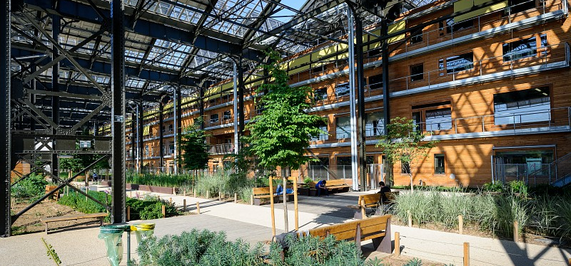
2. Les appuis mixtes

Slide 11
Le programme ACTEE
2. Les appuis mixtes
Les Appels à Manifestation d’Intérêt ACTEE
Pour participer au programme ACTEE, il faut devenir lauréat d’un de ses Appels à Manifestation d’Intêret (AMI). Le programme ACTEE 2 comprend plusieurs AMI concernant différents types de bâtiments :
Pour : Les collectivités territoriales, les EPCI, les syndicats d’énergie, les ALEC…
Proposé par : La FNCCR (Fédération Nationale des Collectivités Concédantes et Régies)
Objectif : Devenir lauréat d’un AMI ACTEE
Devenir lauréat d’une AMI ACTEE, c’est se faire aider pour le financement de quatre lignes d’actions :
Poste(s) d’économe(s) de flux.
Outils de mesure, petits équipements
Audits et stratégies pluri-annuelles d’investissement
Aide au financement de la maîtrise d’œuvre
Pour en savoir plus : https://www.programme-cee-actee.fr
Contact : actee@fnccr.asso.fr

Slide 12
Le programme ACTEE
2. Les appuis mixtes
Les Appels à Manifestation d’Intérêt ACTEE
Pour : Les collectivités territoriales, les EPCI, les syndicats d’énergie, les ALEC…
Proposé par : La FNCCR (Fédération Nationale des Collectivités Concédantes et Régies)
Objectif : Devenir lauréat d’un AMI ACTEE
L’objectif de ce programme est de mettre à disposition et financer des outils d’aide à la décision pour aider les collectivités à développer des projets de rénovation énergétique des bâtiments publics dans deux domaines : l’efficacité énergétique des bâtiments publics et la substitution d’énergies fossiles par des systèmes énergétiques performants et bas carbone.
Il encourage un travail sur le long terme en mettant en place des stratégies pluriannuelles d’investissement, ainsi que la mise en œuvre d’actions mutualisées afin de permettre un effet levier au sein des territoires.
Pour en savoir plus : https://www.programme-cee-actee.fr
Contact : actee@fnccr.asso.fr

Slide 13
Le programme ACTEE
2. Les appuis mixtes
L’économe de flux ACTEE
Pour : Les collectivités territoriales, les EPCI, les syndicats d’énergie, les ALEC…
Proposé par : La FNCCR (Fédération Nationale des Collectivités Concédantes et Régies)
Objectif : Accompagner les collectivités dans leur gestion patrimoniale afin d’atteindre des objectifs d’économie d’énergie
Le rôle de l’économe de flux est axé en priorité sur les aspects financier, juridique et organisationnel des projets de rénovation énergétique des communes. L’économe de flux assure un rôle transversal pour aider la collectivité dans laquelle il est engagé à la rénovation énergétique de ses bâtiments. En l’absence de CEP sur le territoire, il peut être amené à traiter également les flux énergétiques. Ainsi, selon les situations, l’économe de flux gère les flux financier et technique des communes bénéficiaires du service.
Le réseau des économes de flux en France est animé, suivi et géré par la FNCCR qui échange avec eux et qui met en place des ressources, des formations et des outils qui leur permettent de partager leurs retours d’expériences.
Pour en savoir plus : https://www.programme-cee-actee.fr
Contact : actee@fnccr.asso.fr

Slide 14
Le programme ACTEE
2. Les appuis mixtes
La cellule de soutien ACTEE
Pour : Les collectivités territoriales, les EPCI, les syndicats d’énergie, les ALEC…
Proposé par : La FNCCR (Fédération Nationale des Collectivités Concédantes et Régies)
Objectif : Établir un contact direct entre les collectivités et la FNCCR pour répondre rapidement à leurs interrogations dans les domaines technique, juridique et économique
La FNCCR propose aux collectivités une cellule de soutien qui vise à répondre rapidement aux interrogations via un numéro/mail dédié, que ces questions relèvent du domaine technique, juridique ou économique. Les questions seront traitées en plusieurs niveaux d’analyse, qui correspondront à la technicité de la question et le temps de réponse nécessaire.
Il n’est pas nécessaire d’être lauréat du programme ACTEE pour bénéficier de cette cellule de soutien.
Pour en savoir plus : https://www.programme-cee-actee.fr
Contact : actee@fnccr.asso.fr

Slide 15
Le programme ACTEE
2. Les appuis mixtes
Le simulateur ACTEE
Pour : Les collectivités territoriales, les EPCI, les syndicats d’énergie, les ALEC…
Proposé par : La FNCCR (Fédération Nationale des Collectivités Concédantes et Régies)
Objectif : Connaître les actions à mener sur les bâtiments et les pistes d’économies d’énergie
Le simulateur développé a pour but, à partir d’un nombre très réduit d’informations, de proposer au porteur de projet un certain nombre d’actions de rénovation énergétique. En combinant un grand nombre d’informations sur des opérations déjà menées, il permet d’apporter une première analyse, dans une logique de préfaisabilité, permettant de mieux faciliter l’approfondissement des mesures à mener en lançant des études de faisabilité.
Pour en savoir plus : https://www.programme-cee-actee.fr
Contact : actee@fnccr.asso.fr

Slide 16
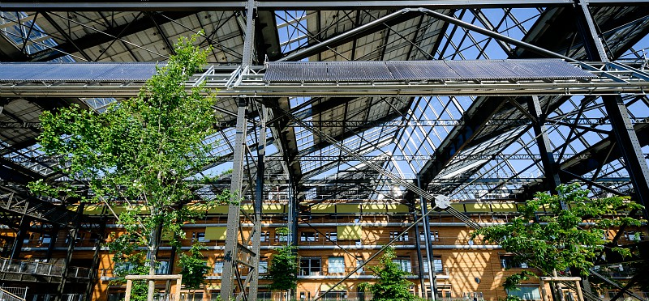
3. Les appuis financiers

Slide 17
3. Les appuis financiers
La Dotation de Soutien à l’Investissement Local (DSIL)
Pour : Les communes et les EPCI
Proposé par : Le Ministère de la Cohésion des Territoires et des Relations avec les Collectivités Territoriales
Objectif : Financer des projets de rénovation ou de mise aux normes des bâtiments publics
Chaque préfet de région se voit déléguer une enveloppe de DSIL, qu’il peut distribuer aux différents porteurs de projet de sa région pour financer leur projet de travaux, en se basant sur différents axes prioritaires fixés par la loi. Ainsi, les travaux peuvent concerner :
la rénovation thermique,
la transition énergétique et le développement des énergies renouvelables,
la mise aux normes et la sécurisation des équipements publics,
la création, la transformation ou la rénovation de bâtiments scolaires.
Pour en savoir plus : site internet de la préfecture de votre région ou de votre département
Contact : Préfet de département

Slide 18
La Dotation d’Équipement aux Territoires Ruraux (DETR)
3. Les appuis financiers
En parallèle, une seconde enveloppe, départementale celle-ci existe, la DETR, et permet de soutenir des projets définis comme priorité au niveau local par une commission d’élus. Ces priorités sont larges et couvrent un nombre important de travaux :
soutien aux espaces mutualisés de service au public et à la revitalisation des villes petites et moyennes,
soutien aux communes nouvelles,
rénovation thermique et transition énergétique,
accessibilité de tous les établissements recevant du public,
etc.
Elle est réservée aux petites communes et EPCI.
Pour : Les communes et les EPCI
Proposé par : Le Ministère de la Cohésion des Territoires et des Relations avec les Collectivités Territoriales
Objectif : Financer des projets de rénovation ou de mise aux normes des bâtiments publics
Pour en savoir plus : site internet de la préfecture de votre région ou de votre département
Contact : Préfet de département

Slide 19
Le prêt GPI-Ambre
3. Les appuis financiers
Pour : Les collectivités territoriales
Proposé par : La Banque des Territoires
Objectif : Aider financièrement les collectivités territoriales, via des prêts ou une participation à l’investissement, pour leur permettre d’effectuer des travaux de rénovation énergétique.
Le Prêt GPI-Ambre :
Peut prendre en charge 100% du montant des travaux (jusqu’à 5M€ puis 50% au-delà)
Dure entre 20 ans et 40 ans
Impose à la collectivité une étude de performance énergétique avant les travaux
Impose une réduction d’au moins 30% des consommations d’énergie après les travaux
Taux fixé au taux du livret A + 0,75%
Pour en savoir plus : https://www.banquedesterritoires.fr/pret-gpi-ambre
Contact : Direction régionale de la Banque des Territoires

Slide 20
L’Édu-Prêt
3. Les appuis financiers
Pour : Les collectivités territoriales
Proposé par : La Banque des Territoires
Objectif : Aider financièrement les collectivités territoriales, via des prêts ou une participation à l’investissement, pour leur permettre d’effectuer des travaux de rénovation énergétique de leurs bâtiments scolaires
L’Édu-prêt :
Peut prendre en charge 100% du montant des travaux jusqu’à 1M€, 75% entre 1M€ et 2M€ et 50% au-delà de 2M€
Dure entre 25 ans et 40 ans
Est réservé aux bâtiments scolaires de la crèche à l’université
N’impose pas de contrainte quant à la réduction de la consommation d’énergie après travaux
Peut servir pour une expansion ou un changement d’usage
Taux fixé au taux du livret A + 0,75%
Pour en savoir plus : https://www.banquedesterritoires.fr/edu-pret
Contact : Direction régionale de la Banque des Territoires

Slide 21
Le dispositif Intracting
3. Les appuis financiers
Pour : Les collectivités territoriales
Proposé par : La Banque des Territoires
Objectif : Aider financièrement les collectivités territoriales, via des prêts ou une participation à l’investissement, pour leur permettre d’effectuer des travaux de rénovation énergétique
Le dispositif Intracting :
Peut prendre en charge jusqu’à 50% des travaux ou dispositifs de réglages
Est accompagné d’un économe de flux qui calcule le montant des remboursements sur les économies réalisées
Doit permettre la réduction de la consommation d’énergie rapidement (temps de retour inférieur à 10ans)
Taux fixé à 2%
Pour en savoir plus : https://www.banquedesterritoires.fr/investissement-dans-la-renovation-des-batiments-dispositif-intracting
Contact : Direction régionale de la Banque des Territoires

Slide 22
Le montage en MPPE (Marché de Partenariat de Performance Énergétique)
3. Les appuis financiers
Pour : Les collectivités territoriales
Proposé par : La Banque des Territoires
Objectif : Aider financièrement les collectivités territoriales, via des prêts ou une participation à l’investissement, pour leur permettre d’effectuer des travaux de rénovation énergétique de leurs bâtiments scolaires
Le montage en MPPE :
Permet de bénéficier d’une prestation globale de Maîtrise d’Ouvrage tout en sanctuarisant les coûts du projet avec un engagement sur le long terme
Comprend le financement, la conception, la réalisation de votre rénovation énergétique
Est suivi par la Banque des territoires qui intervient dès le stade de la faisabilité, pour vous conseiller et vous aider à définir votre projet et le montage le plus approprié (MPPE simple, accord cadre, SEMOP, …) puis comme investisseur « invité », en amont de la procédure de mise en concurrence.
Pour en savoir plus : https://www.banquedesterritoires.fr/marche-de-partenariat-de-performance-energetique-mppe
Contact : Direction régionale de la Banque des Territoires

Slide 23
Les fonds européens FEDER
3. Les appuis financiers
Pour : Les collectivités territoriales
Proposé par : Le FEDER (Fond Européen de Développement Régional)
Objectif : Financer des projets de rénovation énergétique des bâtiments.
L’union Européenne s’engage, entre autres, dans la transition énergétique en France. Le FEDER peut intervenir dans la gestion intelligente de l’énergie et l’utilisation des énergies renouvelables dans les infrastructures publiques, y compris les bâtiments publics. Elle peut alors accorder des fonds et des prêts aux porteurs de projets français.
Pour en savoir plus : https://www.europe-en-france.gouv.fr/fr/trouver-une-aide
Contact : Conseil régional

Slide 24
Les Certificats d’Économie d’Énergie (CEE)
3. Les appuis financiers
Les CEE (Certificats d’Économies d’Énergie) obligent les fournisseurs et vendeurs d’énergie (les « obligés ») à faire réaliser des économies d’énergie, proportionnelles à leur chiffre d’affaire. Ils doivent promouvoir l’efficacité énergétique auprès de leurs clients et des autres consommateurs d’énergie : ménages, collectivités territoriales ou professionnels. Les collectivités étant éligibles aux CEE, elles peuvent se faire financer une partie de leurs travaux grâce à ce dispositif.
Les travaux éligibles à un financement CEE sont présentés dans des fiches standardisées.
Voici quelques exemples de dispositifs qui favorisent les économies d’énergie que proposent les fiches standardisées CEE :
Isolation de combles ou de toitures (France métropolitaine)
Isolation d'un plancher
Chauffe-eau solaire collectif (France métropolitaine)
Chaudière collective à haute performance énergétique
Pour : Les collectivités territoriales
Proposé par : Les fournisseurs et vendeurs d’énergie (les « obligés »)
Objectif : Promouvoir activement l’efficacité énergétique auprès des consommateurs d’énergie.
La liste exhaustive des fiches standardisées CEE est présente sur ce lien :
http://calculateur-cee.ademe.fr/user/fiches/BAT
Pour en savoir plus : https://www.ademe.fr/certificats-deconomie-denergie-collectivites

Slide 25
Les Certificats d’Économie d’Énergie (CEE)
3. Les appuis financiers
L’offre coup de pouce « chauffage des bâtiments tertiaires »
Offre Coup de Pouce « Chauffage des bâtiments tertiaires » :
Ce « coup de pouce » permet d’augmenter de façon conséquente l’aide financière CEE en cas de remplacement des équipements de chauffage ou de production d’eau chaude sanitaire au charbon, au fioul ou au gaz autres qu’à condensation, au profit d’un raccordement à un réseau de chaleur ou d’un système plus performant, recourant notamment aux énergies renouvelables.
Les travaux doivent être engagés avant fin 2021 et terminés avant le 31 décembre 2022 pour en bénéficier.
Pour : Les collectivités territoriales
Proposé par : Les fournisseurs et vendeurs d’énergie (les « obligés »)
Objectif : Promouvoir activement l’efficacité énergétique auprès des consommateurs d’énergie.
Pour en savoir plus : https://www.ecologique-solidaire.gouv.fr/coup-pouce-chauffage-des-batiments-tertiaires

Slide 26
L’offre de crédit d’ingénierie territoriale
3. Les appuis financiers
Pour : Les collectivités territoriales
Proposé par : La Banque des Territoires
Objectif : Accompagner des cofinancements d’études pour les collectivités territoriales.
La Banque des Territoire met à disposition des collectivités territoriales cette offre complète pour les accompagner dans la définition de leur projet et leur mise en place opérationnelle.
Cette aide peut aider à la construction d’une stratégie immobilière, fiabiliser la mise en œuvre opérationnelle de vos projets et faire naître des projets d’investissement. La part de cofinancement est déterminé en fonction de la situation de votre collectivité et si elle fait partie d’un programme prioritaire, par exemple Action Cœur de Ville.
Pour en savoir plus : https://www.banquedesterritoires.fr/ingenierie-territoriale
Contact : Direction régionale de la Banque des Territoires

Slide 27
L’ingénierie pour la rénovation du patrimoine remarquable
3. Les appuis financiers
Pour : Les collectivités territoriales
Proposé par : La Banque des Territoires
Objectif : Accompagner la restauration responsable, durable et l’amélioration thermique du bâti ancien ou remarquable.
C’est une aide réservée aux collectivités ayant mis en place un Site Patrimoine Remarquable (SPR) et bénéficiaire du Plan Action Cœur de Ville (ACV).
En partenariat avec l’association Sites & Cités Remarquables de France, la Banque des Territoires cofinance conjointement une étude de diagnostic patrimonial et de préconisations de réhabilitation responsable du patrimoine bâti remarquable de la collectivité et dans le cadre de la restauration d’un ou deux immeubles, La Banque des territoires cofinance les audits de préconisation pour une restauration conciliant préservation du patrimoine et performance énergétique.
Pour en savoir plus : https://www.banquedesterritoires.fr/ingenierie-pour-la-transition-energetique-et-ecologique
Contact : Direction régionale de la Banque des Territoires

Slide 28
Le fonds chaleur
3. Les appuis financiers
Pour : Les collectivités territoriales
Proposé par : L’ADEME
Objectif : Financer l’utilisation d’énergies renouvelables ou la récupération de l’énergie perdue par la fourniture de chaleur.
L’ADEME propose des financements pour la réalisation des études de faisabilité et pour la réalisation des investissements dans le domaine des énergies renouvelables et la récupération d’énergie perdue. Ces aides financières permettent à la chaleur renouvelable d’être compétitive par rapport à celle produite à partir d’énergies conventionnelles.
Pour en savoir plus : https://www.ademe.fr/expertises/energies-renouvelables-enr-production-reseaux-stockage/passer-a-laction/produire-chaleur
Contact : Direction régionale de l’ADEME

Slide 29
La prime pour la mise en place d’un système de management de l’énergie selon la norme ISO-50001
3. Les appuis financiers
Pour : Les collectivités territoriales en tant que personne morale de droit public
Proposé par : ATEE (Association Technique Énergie Environnement)
Objectif : Accélérer le déploiement de la norme ISO 50001 et la mise en place des systèmes de management de l’énergie
La norme ISO 50001 guide les organisations, quel que soit leur secteur d'activité, dans la mise en œuvre d'un Système de Management de l'Energie (SMEn) qui leur permettra de faire un meilleur usage de l'énergie. Elle a pour objectif de les aider à développer une gestion méthodique de l'énergie pour améliorer en continu leur performance énergétique.
PRO-SMEn encourage et soutient financièrement la mise en place de Systèmes de management de l'énergie conformes à la norme ISO 50001, dans les entreprises et les collectivités, par le versement d'une prime. La prime, plafonnée à 40.000 € HT, est égale à 20% des dépenses énergétiques annuelles des sites certifiés.
Pour en savoir plus : https://pro-smen.org
Contact : ATEE

Slide 30
Le concours CUBE.S
3. Les appuis financiers
Pour : Les collectivités territoriales
Proposé par : L’IFPEB (Institut Français Pour la Performance du Bâtiment) et le CEREMA
Objectif : Réduire la consommation des bâtiments scolaires en participant à un concours
L’IFPEB (Institut Français Pour la Performance du Bâtiment) et le CEREMA permettent à tous les bâtiments scolaires de participer au concours CUBE.S. Le but est d’éduquer les plus jeunes aux bonnes habitudes des économies d’énergie, tout en réduisant les consommations énergétiques du bâtiment scolaire. Une prise en charge financière des actions d’éducation est prévue dans ce concours.
Sans gros travaux, il permet aux participants de jouer sur des réglages, des ajustements, des actions de sensibilisation des élèves, pour essayer de réduire au maximum la consommation énergétique du bâtiment, tout en concourant contre des bâtiments comparables.
Pour en savoir plus : https://www.cube-s.org
Contact : IFPEB

